Slide 1





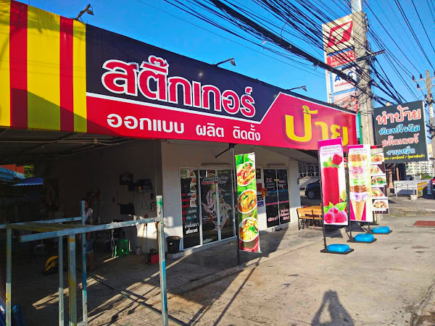

ขอเชิญชวนผู้อยู่ในข่ายชำระภาษี ไปชำระภาษีประจำปี 2566
ภายในระยะเวลาที่กำหนด
ภาษีที่ดินและสิ่งปลูกสร้าง
แจ้งประเมินภายในเดือนกุมภาพันธ์ของทุกปี
ชำระภาษีภายใน เดือนเมษายน ของทุกปี
ภาษีป้าย
ยื่นแบบแสดงรายการ (ภป.1)ตั้งแต่มกราคม-มีนาคม ของทุกปี
ชำระภาษี ภายน15วัน นับแต่ได้รับแจ้งการประเมิน
สอบถามรายละเอียดเพิ่มเติมงานจัดเก็บรายได้ องค์กรบริหารส่วนตำบลห้วยยูง 075-656140

Slide 2


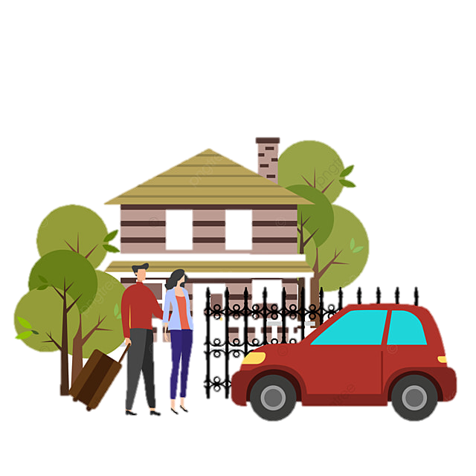

ประชาสัมพันธ์
การะชำระภาษีที่ดินและสิ่งปลูกสร้าง ประจำปี 2566
องค์การบริหารส่วนตำบลห้วยยูง อำเภอเหนือคลอง จังหวัดกระบี่
ภาษีที่ดินและสิ่งปลูกสร้าง
แจ้งรายการที่ดินและสิ่งปลูกสร้าง พ.ย. – ธ.ค. 2565
ประกาศราคาประเมินทุนทรัพย์ ก่อนวันที่ 1 ก.พ. 2566
แจ้งประเมินภาษีให้แก่ผู้เสียภาษี ภายในเดือน ก.พ. 2566
ชำระภาษีตามแบบแจ้งการประเมิน ภายในเดือน เม.ย. 2566
ผ่อนชำระภาษี ภายในเดือน เม.ย – มิ.ย.
2566
สำหรับใครที่จ่ายช้า? ระวังค่าปรับนะ.
จ่ายหลังกำหนด
(หลังเดือน เม.ย. - ก่อนได้รับหนังสือแจ้งเตือน)
จ่ายภายในเวลาแจ้งเตือน
(ได้รับหนังสือแจ้งเตือน พ.ค.)
จ่ายหลังเวลา
แจ้งเตือน
หากไม่ชำระภาษีตามเวลาที่กำหนดในหนังสือแจ้งเตือน
จดทะเบียนสิทธิ และนิติกรรมโอนกรรมสิทธิ์ไม่ได้
เลยกำหนด 90 วัน (นับจากวันที่ได้รับหนังสือแจ้งเตือน)
อปท. ยึดอายัดที่ดินและสิ่งปลูกสร้างไปขายทอดตลาดได้ !!!
+ 10%
+ 20%
+ 40%
ของยอดค้างชำระ
ของยอดค้างชำระ
ของยอดค้างชำระ

Slide 3




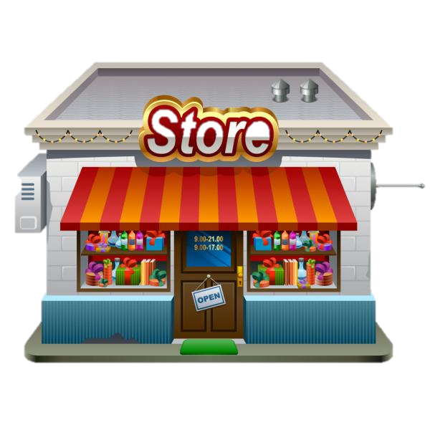


องค์การบริหารส่วนตำบลห้วยยูง
ข่าวประชาสัมพันธ์ ภาษีป้าย ประจำปี 2566
1.ป้ายที่มีอักษรไทยล้วน
ข้อความเคลื่อนที่ได้/เปลี่ยนได้ 10.
ข้อความเคลื่อนที่ไม่ได้/เปลี่ยนไม่ได้ 5.
ภาษีป้าย
ผู้เสียภาษี เจ้าของหรือผู้ครอบครองป้าย
อัตรา
การเก็บ
ภาษีป้าย
2.ป้ายที่มีอักษรไทยล้วน
ป้ายที่มีอักษรไทยปนกับภาษาต่างประเทศ
หรือรูปภาพ/เครื่องหมายต่างๆ
ข้อความเคลื่อนที่ได้/เปลี่ยนได้ 26.
ข้อความเคลื่อนที่ไม่ได้/เปลี่ยนไม่ได้ 52.
ยื่นแบบ ม.ค. – มี.ค. 2566
ชำระภาษี ภายใน 15 วัน นับได้วันได้รับแจ้งประเมิน
ค่าปรับ ไม่มามายื่นตามแบบกำหนด ปรับ 10%
เงินเพิ่ม ไม่ชำระภายใน 15 วัน นับแต่วันแจ้งการ
ประเมิน คิดเงินเพิ่ม 2% ของค่าภาษี
ต่อเดือน
3.ป้ายที่มีอักษรไทยล้วน
ป้ายที่ไม่มีอักษร เป็นภาษาต่างประเทศ
หรือรูปภาพ/สัญลักษณ์อื่นๆที่ไม่ใช่ภาษาไทย
ข้อความเคลื่อนที่ได้/เปลี่ยนได้ 52.
ข้อความเคลื่อนที่ไม่ได้/เปลี่ยนไม่ได้ 50.

Slide 4
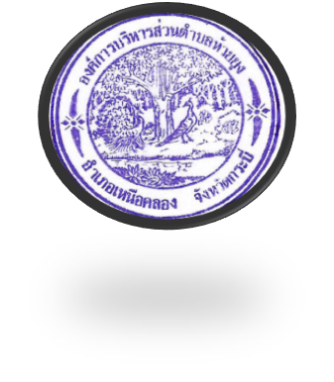
ประชาสัมพันธ์ การชำระภาษีประจำปี 2566
องค์การบริหารส่วนตำบลห้วยยูง อำเภอเหนือคลอง จังหวัดกระบี่
ภาษีที่ดินและ
สิ่งปลูกสร้าง
ภาษีป้าย
สิ่งปลูกสร้าง
ล่วงล้ำลำแม่น้ำ
เจ้าของที่ดินหรือสิ่งปลูกสร้าง หรือผู้ครอบครอง หรือทำประโยชน์ในที่ดินหรือสิ่งปลูกสร้างอันเป็นทรัพย์สินของรัฐ
**แจ้งประเมินภายในเดือนกุมภาพันธ์ และชำระเดือนเมษายน ของทุกปี
** ยื่นแบบภาษีแสดงรายการ (ภป.1) ตั้งแต่เดือน
มกราคม – มีนาคม ของทุกปี
และชำระภายใน 15วัน นับตั้งแต่วันที่ได้รับแจ้งประเมิน
อาคารหรือสิ่งอื่นใดที่ล่วงล้ำลำแม่น้ำ
เรียกคืนค่าตอบแทนใบอนุญาตให้ปลูกสร้างสิ่งปลูกสร้างล่วงล้ำลำแม่น้ำ ตามคำสั่ง คสช. 32/2560
** ชำระตั้งแต่
เดือน มกราคม – เมษายน
ของทุกปี

Slide 5


ประกาศสำหรับผู้ที่ได้รับแบบบัญชีรายการที่ดินและ
สิ่งปลูกสร้าง (ภ.ด.ส.3)
เชิญฟังทางนี้ค่ะ!!!!!
ขั้นตอนการแจ้งเปลี่ยนแปลงแบบบัญชีรายการที่ดิน
และสิ่งปลูกสร้าง
1.จัดเตรียมเอกสารที่ดิน
1.1 สำเนาโฉนดที่ดิน
1.2 สำเนาทะเบียนบ้าน
1.3 หนังสือขออนุญาตปลูกสร้าง /
แบบแปลนสิ่งปลูกสร้าง (ถ้ามี)
1.4 เอกสารอื่นๆที่แสดงความเป็นเจ้าของกรรมสิทธิ์
2. ดำเนินการแจ้งเปลี่ยนแปลงข้อมูล
ณ สำนักงานองค์การบริหารส่วนตำบลห้วยยูง
ประชาสัมพันธ์ ผู้ที่อยู่ในข่ายต้องชำระภาษี
และมีที่ดินและสิ่งปลูกสร้าง อยู่ในพื้นที่
ตำบลห้วยยูงทุกท่าน
บัดนี้องค์การบริหารส่วนตำบลห้วยยูงได้จัดทำแบบบัญชีรายการที่ดินและสิ่งปลูกสร้าง (ภ.ด.ส.3) และจัดส่งให้กับทุกท่านแล้ว
*** หากท่านได้รับแบบบัญชีรายการ และทำการตรวจสอบแล้วมีข้อมูลผิดพลาด ไม่ถูกต้อง
ให้ท่านดำเนินการตามขั้นตอนต่อไปนี้
ตั้งแต่วันนี้ – 31 มกราคม 2567 เท่านั้น!!!
งานพัฒนาและจัดเก็บรายได้ กองคลัง โทร 075-656-140

